Slide 1




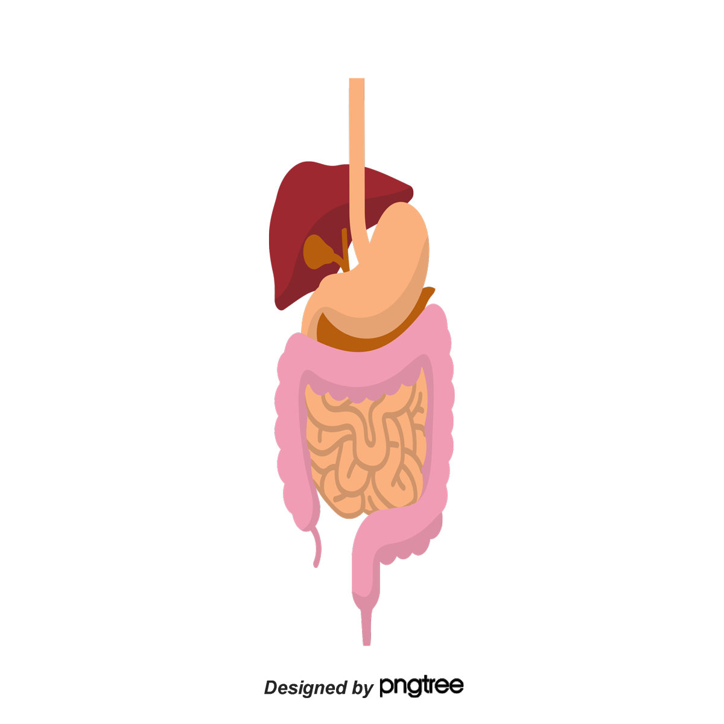

Slide 2


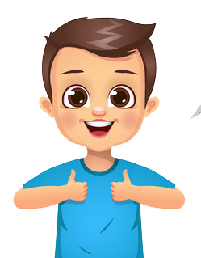
Em hãy đặt tay lên ngực trái hoặc lên cổ và ấn nhẹ, em cảm nhận thấy gì?

Slide 3


(Tiết 1)

Slide 4


Slide 5
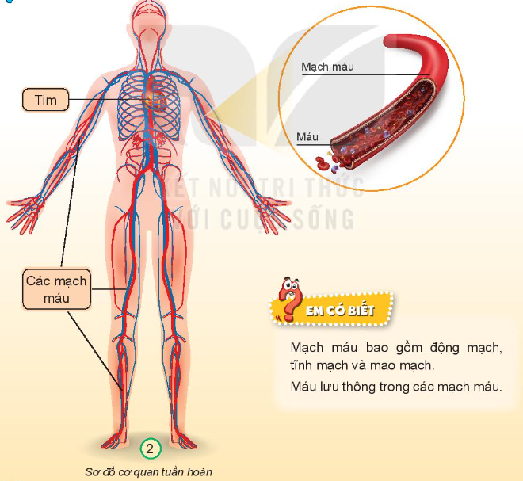

1. Quan sát hình, chỉ và nói tên các bộ phận chính của cơ quan tuần hoàn.
Cơ quan tuần hoàn gồm những bộ phận nào?
Các mạch máu tạo thành hệ mạch kín trong cơ thể người bao gồm những bộ phận nào?

Slide 6
1. Quan sát hình, chỉ và nói tên các bộ phận chính của cơ quan tuần hoàn.
Cơ quan tuần hoàn gồm: Tim và các mạch máu.
Các mạch máu tạo thành hệ mạch kín trong cơ thể người bao gồm: động mạch, tĩnh mạch và mao mạch.

Slide 7

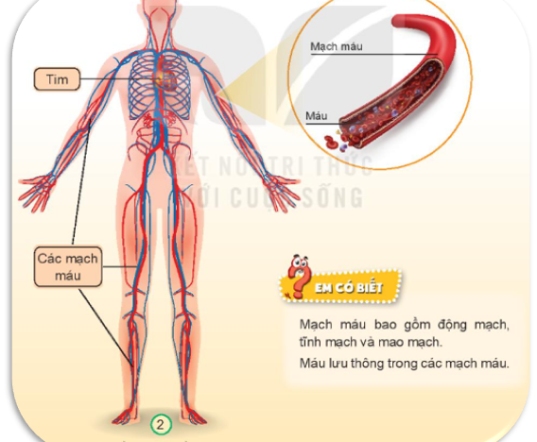
+ Cơ quan tuần hoàn gồm tim và các mạch máu.
+ Các mạch máu tạo thành hệ mạch kín trong cơ thể người bao gồm: động mạch, tĩnh mạch và mao mạch.
+ Máu lưu thông trong các mạch máu là một chất lỏng màu đỏ.

Slide 8
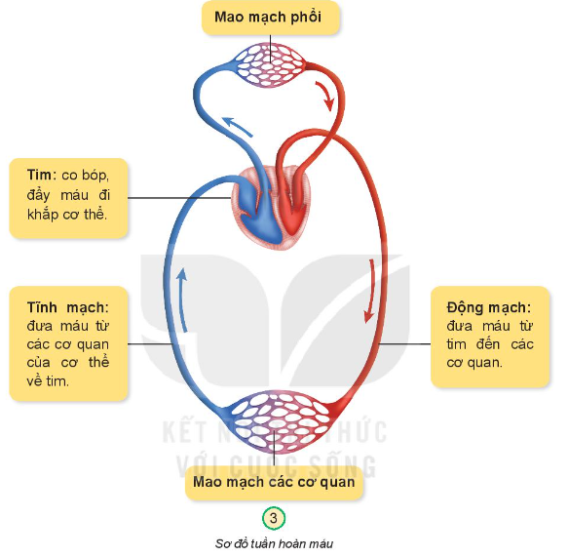

2. Quan sát hình 3 và cho biết chức năng từng bộ phận của cơ quan tuần hoàn.

Slide 9

Động mạch: đưa máu từ tim đến các cơ quan.
Tĩnh mạch: đưa máu từ các cơ quan của cơ thể về tim.
Mao mạch: nối động mạch với tĩnh mạch.
Tim: co bóp, đẩy máu đi khắp cơ thể.

Slide 10
Cơ quan tuần hoàn có chức năng gì?
Cơ quan tuần hoàn vận chuyển máu đi khắp cơ thể.

Slide 11
Nếu tim ngừng đập cơ thể sẽ như thế nào?
Nếu tim ngừng đập cơ thể mất tri giác và ngừng thở, mạch không bắt được, huyết áp không đo được, sẽ dẫn đến tử vong chỉ trong vòng vài phút.

Slide 12
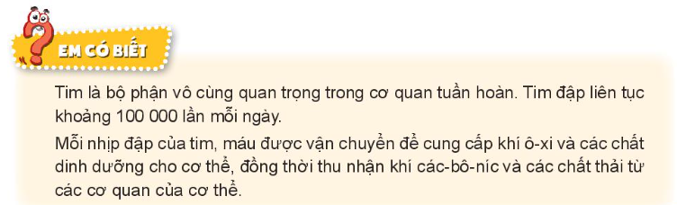

Slide 13


Slide 14
Em hãy nêu lại các bộ phận của cơ quan tuần hoàn.

Slide 15






